Slide 1
Mögliche Strategien gegen ESCA
M. Riedle-Bauer
Höhere Bundeslehranstalt und Bundesamt für Wein- und Obstbau, Wienerstraße 74, A-3400 Klosterneuburg, Austria;

Slide 2
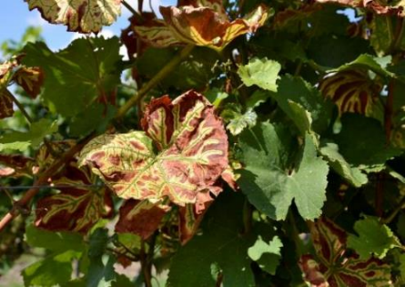
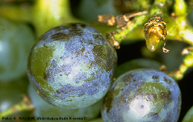
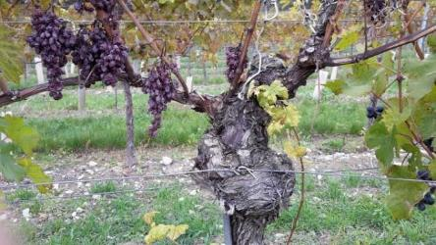
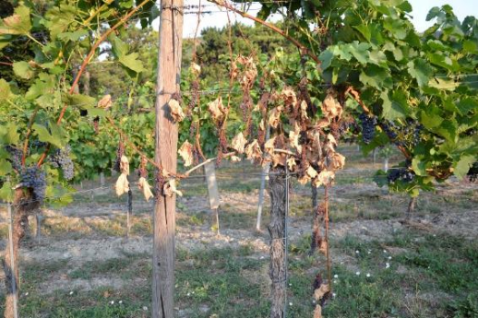
Entstehung von Esca
Bild: Karl Bauer, http://www.
rebschutzdienst.at
Einige Schadpilzarten besiedeln Leitbündel (Holzteil) (z. T. schon Jungreben)
Im Lauf der Zeit Weissfäulerreger dazu
zerstören nach und nach Rebstamm
Reben leben mit Erregern oft viele Jahre, Balance Rebe-Schaderreger-andere Mikroorganismen-Rebenerziehung-Stress
Vorhandensein Schadpilze bedeutet nicht automatisch ESCA
Erwärmung scheint Rolle zu spielen
Akute Apoplexie (= „Schlagtreffen“)

Slide 3
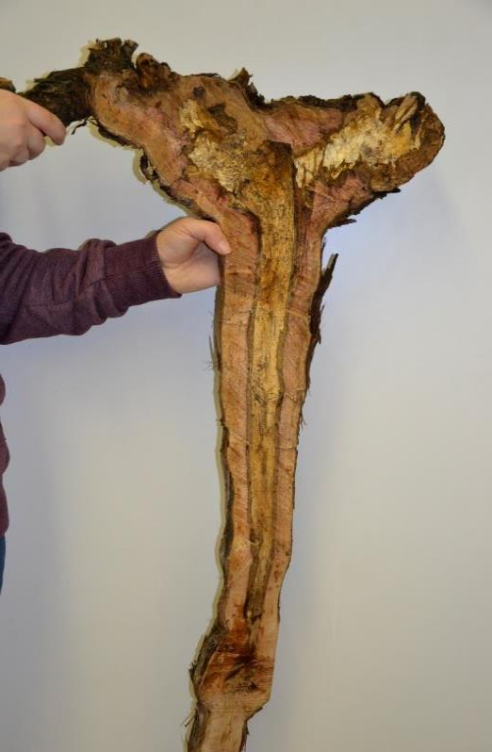
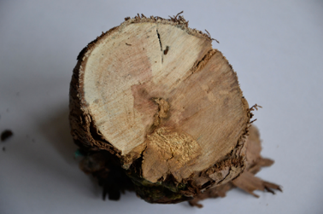
Zuordnung
Holzsymptome zu Erregern
Weißfäule
(Mittelmeer)feuerschwamm, Fomitiporia (mediterranea) Fmed
Große Rolle für ESCA wird erst jetzt deutlich, Tigerstreifen stets mit Weißfäule assoziiert?
Fmed Holzzersetzer
Fmed befällt alle möglichen Gehölzarten
Übertragung:
  Sporen in Luft infizieren Wunden
  Andere Wege??
  Nicht Vermehrungsmaterial

Slide 4

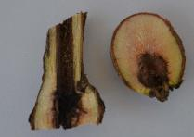
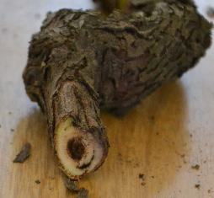
Zuordnung
Holzsymptome zu Erregern
Verbräunungen, Nekrosen Leitbündel, Wachstumsdepressionen Jungreben, vermutlich Apoplexie
Phaeomoniella chlamydospora (Pch)
Phaeoacremonium minimum (Pmin)
Besiedeln und beeinträchtigen Gefäße (Holzteil)
Übertragung:
Sporen in Luft o. Boden infizieren Wunden
Vermehrungsmaterial und in der Folge Rebschulprozess

Slide 5
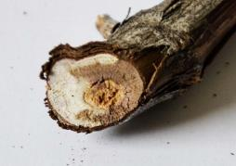

Zuordnung
Holzsymptome zu Erregern
Verbräunungen Holzkörper
Diplodia seriata (DS), (Eutypa??)
Bedeutung für die Rebe in Ö??
Übertragung:
Sporen infizieren Wunden
Vermehrungsmaterial

Slide 6
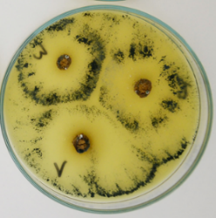
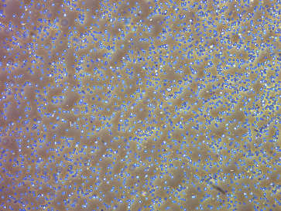
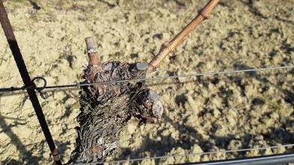
Schutz von Wunden nach Rebschnitt
Einsatz von Antagonisten (=Mikroorganismen, die Wachstum Schadpilze behindern); registrierte Präparate ( Vintec (Belchim, Trichoderma Pilz)
Pilz wächst nach Spritzung einige cm in Trieb, reduziert neue Infektionen
Spritzung bei >10°C (>5h), kein Regen für 24-48h
Wundverschluss durch filmbildende Substanzen
± Fungizide – z.B. Basis Polymere, Seekiefernteer, Wachs
Frage nach Applikationstechnik
Aktuell registriert (bis 31.1.2023) Tessoir BASF

Slide 7
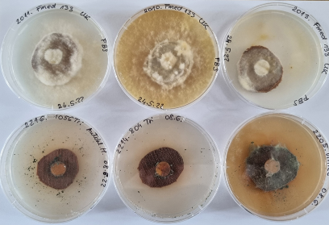
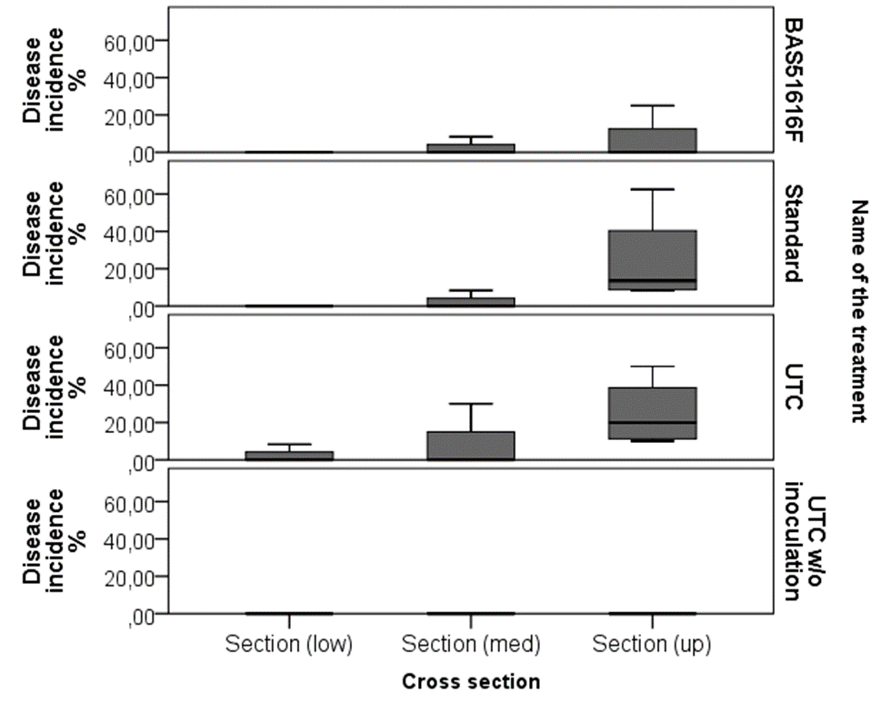
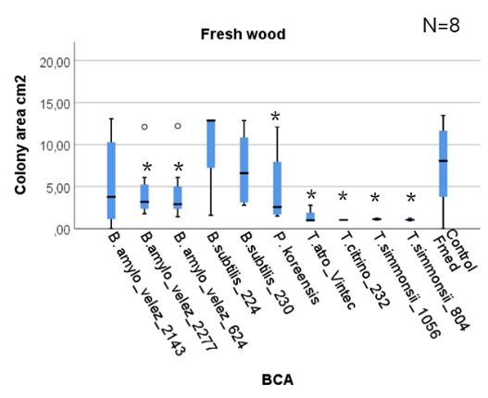
Versuche zur Wundbehandlung nach Rebschnitt
T
e
s
s
i
o
r
mit eigenen aus alten Reben isolierten Antagonisten und kommerziellen Produkten
Wirkung sowohl von antagonistischen Mikroorganismen als auch Polymeren (Tessior) auf Wachstum Schadpilze (Fmed, Pch, Pmin, Ds)
Freilandversuch mit Polymer+Fungizid – Wirkung auf Pch
Holzscheibenversuch Wir-kung Antagonisten auf Fmed

Slide 8

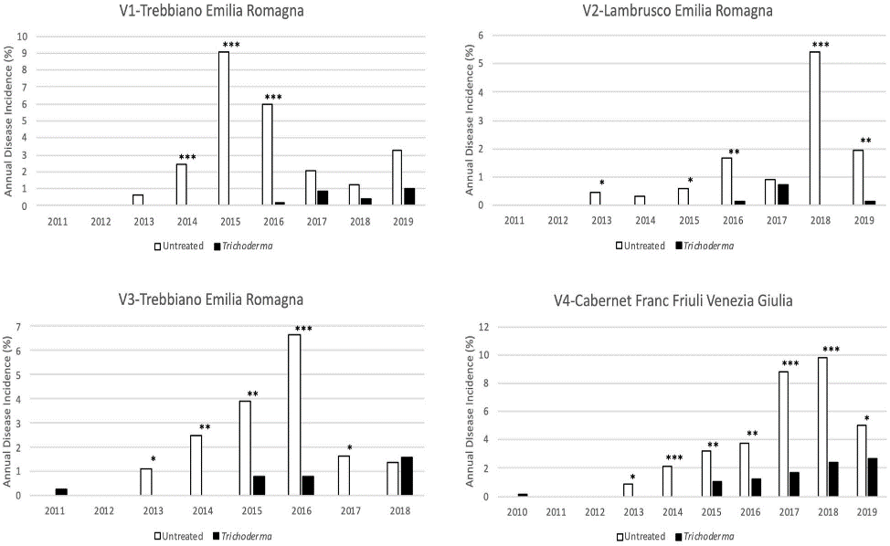
Di Marco S, Metruccio EG, Moretti S, Nocentini M, Carella G, Pacetti A, Battiston E, Osti F, Mugnai L. Activity of Trichoderma asperellum Strain ICC 012 and Trichoderma gamsii Strain ICC 080 Toward Diseases of Esca Complex and Associated Pathogens. Front Microbiol. 2022 Jan 28;12:813410. doi: 10.3389/fmicb.2021.813410. PMID: 35154039; PMCID: PMC8831765.

Slide 9
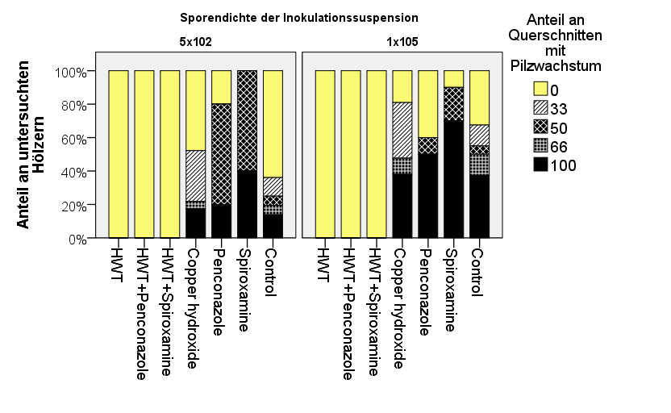
  Heißwasserbehandlung Vermehrungsmaterial
Phaeomoniella chlamydospora, Pch
Versuche zur Sanierung von Rebholz mittels Antagonisten und Fungiziden:
Künstliche Inokulation Reiser mit Schaderregern
50°C, 45 min
Reisolierung Schaderreger aus Holz
Heißwasserbehandlung gute Wirkung gegen Pch und Ds

Slide 10
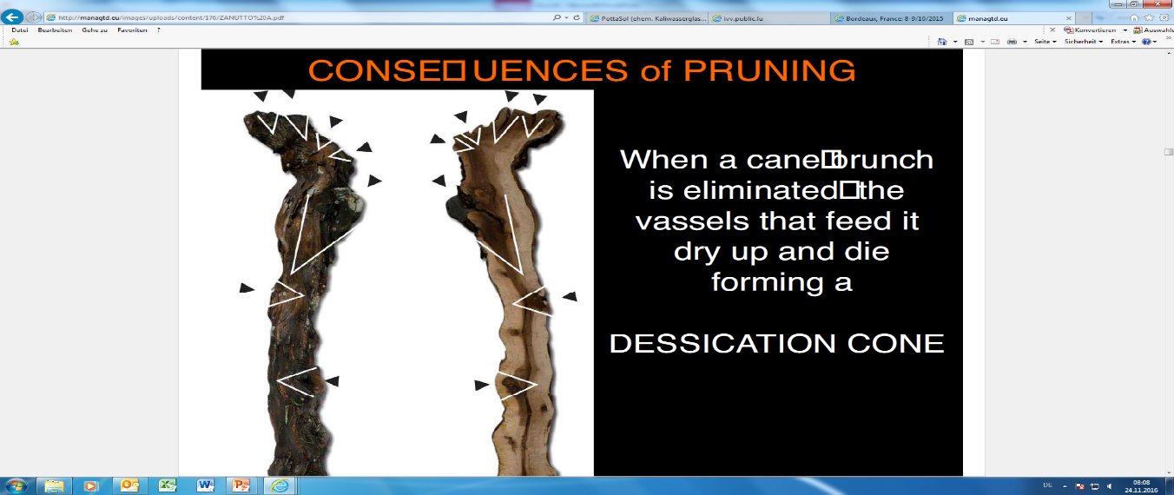
Maßnahmen bei Rebschnitt und Reberziehung
Cost Fa 1303: Sustainable control of grapevine trunk diseases, Meeting Bordeaux, France: 8-9/10/2015.Grapevine pruning respecting the sap flow and vine surgery: two agronomic techniques to reduce the damage caused by e trunk diseases._Alessandro Zanutto (and Marco Simonit), Preparatori d’uva

Slide 11
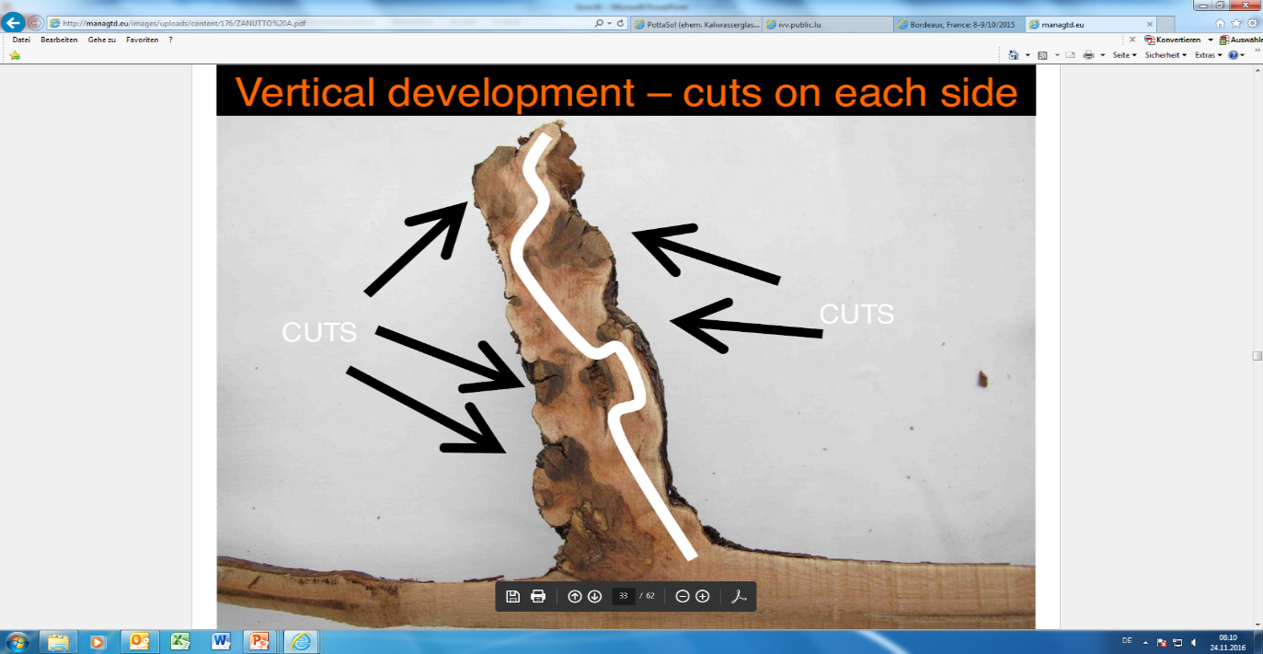
Maßnahmen bei Rebschnitt und Reberziehung
Cost Fa 1303: Sustainable control of grapevine trunk diseases, Meeting Bordeaux, France: 8-9/10/2015.Grapevine pruning respecting the sap flow and vine surgery: two agronomic techniques to reduce the damage caused by e trunk diseases._Alessandro Zanutto (and Marco Simonit), Preparatori d’uva

Slide 12
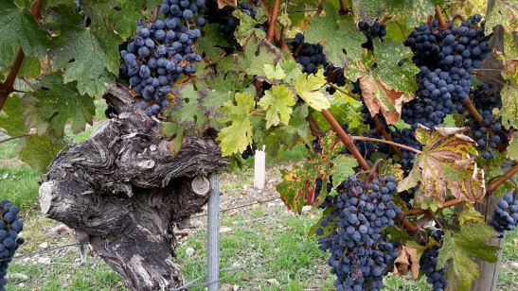
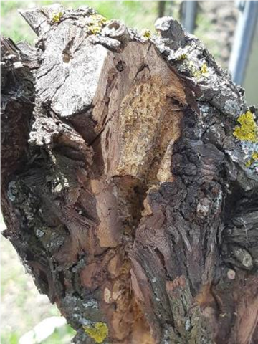
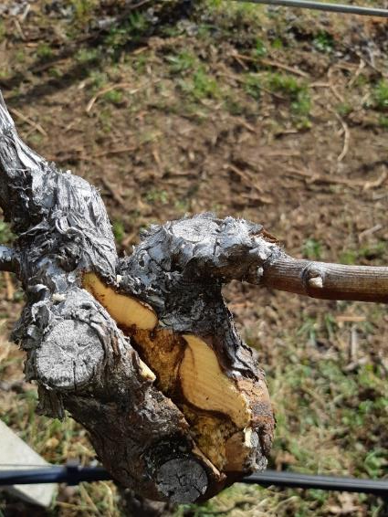
Immer mehr Studien zeigen Reduktion von Esca Symptomen in Erziehungssystemen, die Saftfluss beachten und Schnittmaßnahmen ins alte Holz vermeiden

Slide 13
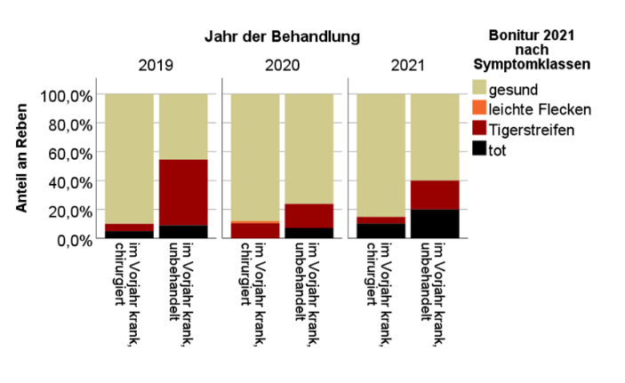
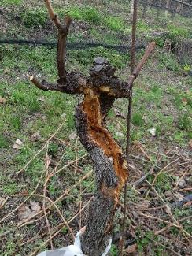
„Rebchirurgie“
Sanierung erkrankter Stöcke durch Entfernung des faulen Holzes,
mittels kleiner Motorsäge im Winter/Anfang Frühjahr
Entfernen des weißfaulen Holzes- möglichst vollständig
Ganz überwiegender Anteil Stöcke gesundet
Aber: hoher Arbeitsauswand und schwierige Arbeit
Vermutlich: Wirkung, weil Stamminneres abtrocknet und Fmed keine günstigen Bedingungen mehr hat

Slide 14

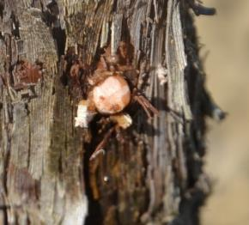
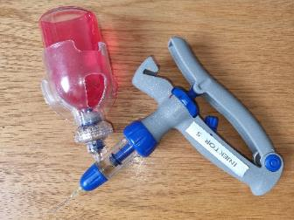
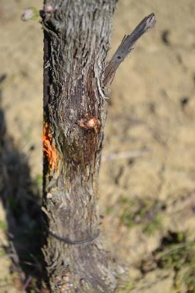
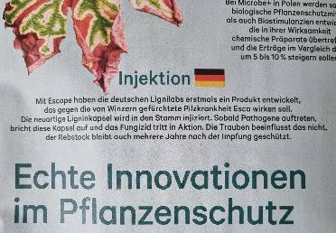

Injektion von Wirksubstanzen in den Stamm
ESCApe: Idee: Mikrocarrier aus Lignin mit Fungizid Verteilen sich im Stamm
Pilze haben Enzyme, die Lignin zersetzen, Wirkstoff wird frei, wo Schadpilze vorhanden
Über Wirkung noch keine Aussage bei uns

Slide 15
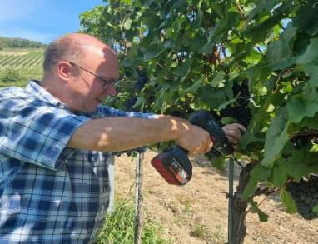
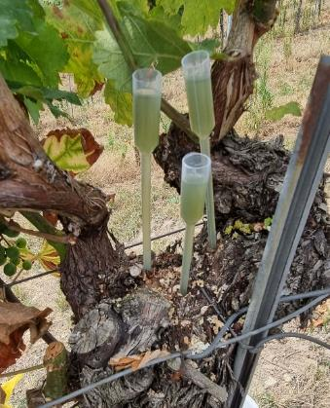
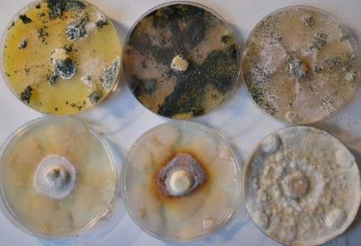
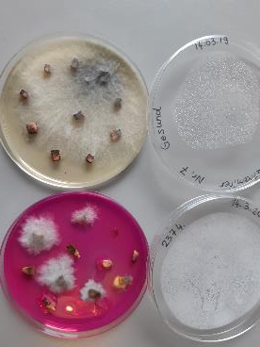
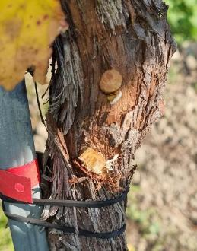
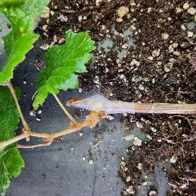
Forschungsschwerpunkt
Antagonisten
Einbringen in Freilandreben durch Infiltrieren oder Einbringen von mit Antagonisten besiedelten Holzstücken
Isolation von Kandidaten aus alten gesunden Reben, Labortests auf Effekt gegen Schadpilze

Slide 16
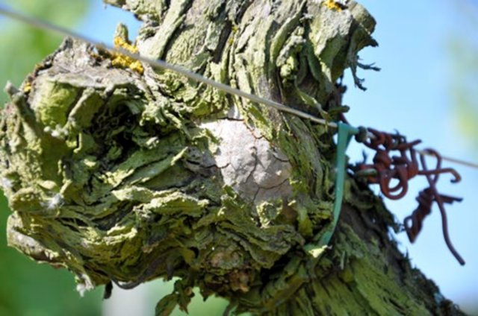
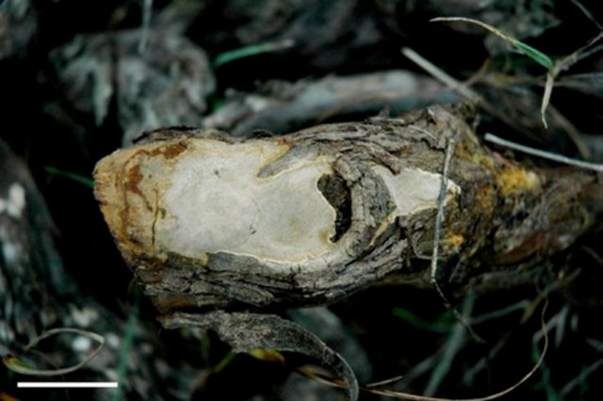
Untersuchungen zu Ausbreitung Mittelmeerfeuerschwamm
Bitte, falls Sie so etwas sehen, um Information: monika riedle-bauer@weinobst.at

Slide 17

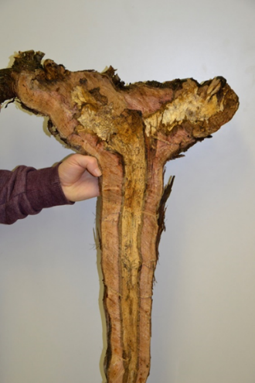
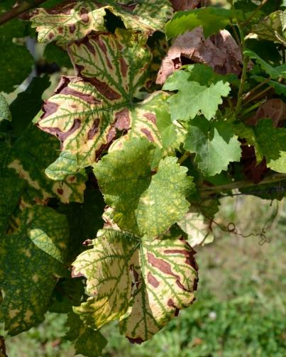
Danke für Ihre
Aufmerksamkeit!
M. Riedle-Bauer, M. Gorfer, S. Compant, M. Madercic

